Slide 1
PaaS门户系统需求
与架构UI（草稿）
智能工厂- 马骏
2018.06.22

Slide 2
项目宗旨
实现 HiaCloud-PaaS平台的落地服务能力
项目目标
以海尔工业互联网门户PaaS服务为标准
面向不同类型开发者 落地的服务
简单，易用，可视化

Slide 3
目 录
PaaS面向客户分析
PaaS功能架构
PaaS模块使用UI
目标和时间要求

Slide 4




1. 面向客户分析
客户角色为导向：适应不同用户角色，快捷使用
面向不同类型的客户，能够方便，快捷，有效的使用PaaS平台，实现工业APP的定义，开发，发布，部署，浏览，落地一体化功能
平台管理
普通开发者
深度开发者
应用使用者
管理平台模型
APP管理，发布审核
APP 订阅使用分析
商业化运营分析平台
海尔智研院
浏览设备模型
可视化组态开发APP
可视化APP 快捷发布
没有编程知识的人员
（机理专家，工厂专家
设备专家，行业专家）
专业平台应用开发
微服务API开发
UI定制
专业工业APP开发者
浏览APP
选择与购买APP
APP在线使用
工厂工人，管理者，集团管理者，工业专家等
大数据模块
容器服务
Paas云
架构体系
模型分析
云网关

Slide 5
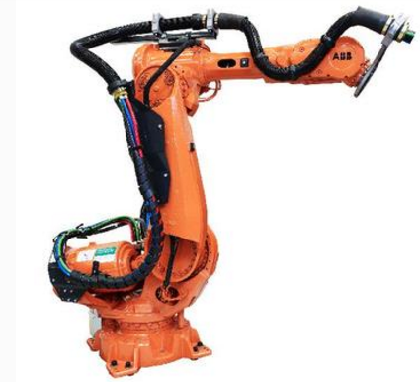
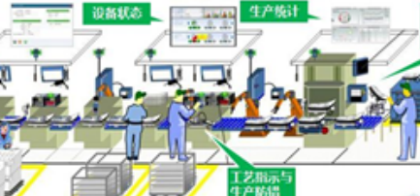
2、海尔 机器人云 服务体系
跨品牌连接机器人，开放式 工业云应用平台
开发者 层
机器人厂商
机器人专家
现场专家
食品企业
创客
消费电子行业
机器人云
服装企业
家电企业
装备行业
政府
创客
创客
应 用 层
不同品牌机器人兼容
以工艺应用精细APP
在线体验，
在线付费，
立刻物联，
远程使用
跨品牌
机器人服务
海尔工业互联网平台
行业
专属工艺
…
…
广泛行业
各类工艺
云网关
机加工机器人
打磨类机器人
码垛类机器人
装配类机器人
汽车生产
轨道客车
家用电器
电子制造

Slide 6

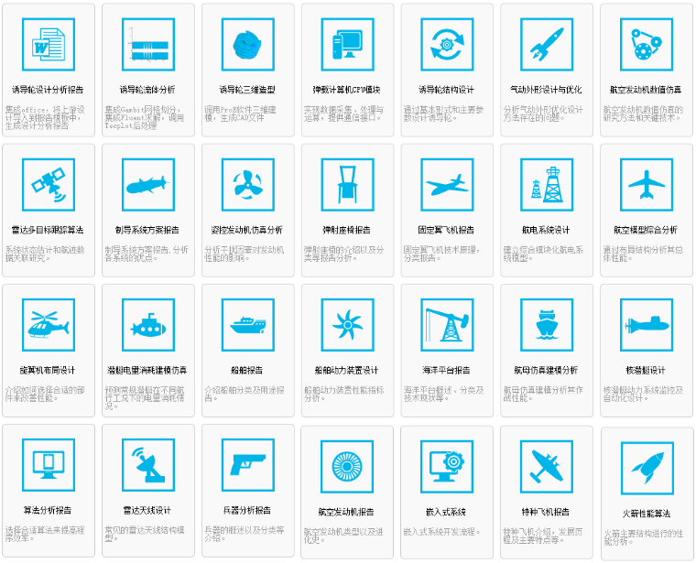

2、海尔机器人云服务体系
开发者模式：依据真实仿真数据开发APP，直接部署平台；
仿真数据开发： 用户依据现场真实设备，产线数据实现开发，部署；
实时应用： 通过海尔云网关，可直接切换到真实设备数据，付费后供客户使用。
内部客户
切换设备，直接使用
云仿真数据
海尔云网关
开发者
机器人PaaS
微服务调用
形成APP应用
打磨机器人效率评估APP
打磨机器人维护保养APP
汽车行业喷漆机器人APP
部署应用市场
APP定价
购买流程
外部客户海尔云
模拟数据试用
海尔云PaaS平台
1 天周期

Slide 7

2、海尔机器人云服务体系
用户购买：无需关注机器人品牌，即插即用 云端使用APP ，1天周期即可完成
即插即用： 用户选择平台APP，购买海尔云网关，插上现场机器人（多个），即可使用；
云端服务： 无需现场调试，组网建设等，直接通过海尔云端，实现APP应用功能。
购买海尔云网关
用户
海尔机器人云APP模拟试用
选择应用
打磨机器人效率评估APP
打磨机器人维护保养APP
汽车行业喷漆机器人APP
通过海尔云
远程使用
应用APP
付费
即插即用
网站端
手机端
1 天周期

Slide 8
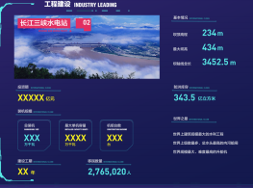
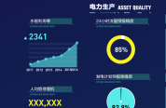
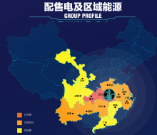
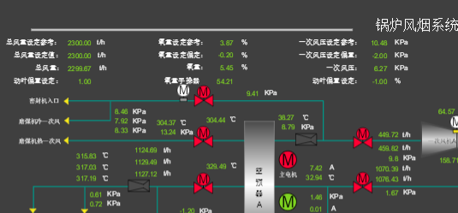
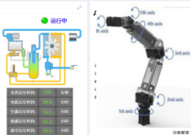
1. 普通开发者
工具栏
模型属性
图像库
列表组件
图像组件
监测点
。。。
开发模板导入
通用模板
行业应用
设备监控
电力设备
水务监控模板
电力监控模板
售电监控模板
平台模型
锅炉风烟监控
模板
机器人能耗分析
模板
我的设备
我的产线
对象类

Slide 9
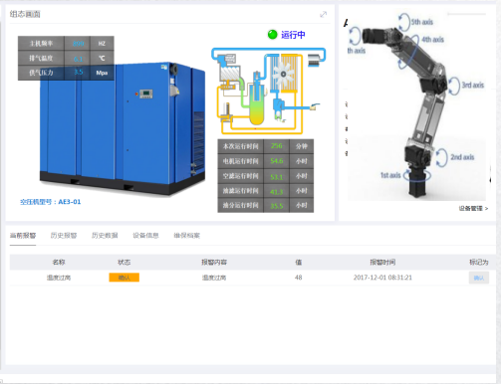
1. 普通开发者
工具栏
模型属性
图像库
列表组件
图像组件
监测点
。。。
开发模板导入
平台模型
通用设备
注塑机
机器人
现代机器人
ABB机器人
适合所有机器人设备
适合所有现代机器人设备
多种类型设备组合编程
我的设备
我的产线
对象类
机器人模型
现代机器人模型
注塑机模型

Slide 10
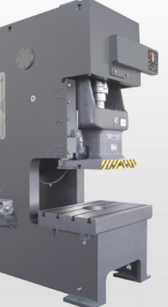
1. 普通开发者
工具栏
模型属性
图像库
列表组件
图像组件
监测点
。。。
开发模板导入
平台模型
我的设备
我的设备
胶州工厂
黄岛厨电
1号机器人
2号机器人
1号冲压机
厨电工厂1号机器人设备
厨电工厂2号ABB机器人
厨电工厂1号冲压机
我的产线
对象类
1号机器人模型
2号机器人模型
2号机器人模型

Slide 11
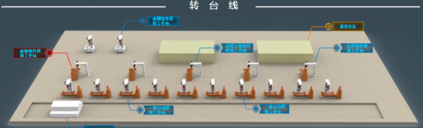
1. 普通开发者
工具栏
模型属性
图像库
列表组件
图像组件
监测点
。。。
开发模板导入
厨电冲压线 转盘工艺效率分析
我的设备
我的产线
变量名称 | 单位/状态 | 实时数值
转盘1 工位1调整伺服报警中 | ON | M500
转盘1 工位2调整伺服报警中 | ON | M501
转盘1 工位3调整伺服报警 | ON | M502
转盘1 旋转条件达成， 等待机器人复位时间 | ON | M52
我的产线
胶州工厂1号线
黄岛厨电-冲压线
焊缝转盘1
焊缝转盘2
旋转台定位
对象类
1号机器人模型
2号机器人模型
2号机器人模型

Slide 12
1. 普通开发者
我的应用
机器人能耗分析
厨电工厂产线监控
现代机器人码垛操作分析
开发模板导入
平台模型
我的设备
我的产线
应用发布
发布到
海尔内部APP市场
发布到
COSMO公有云
APP市场

Slide 13
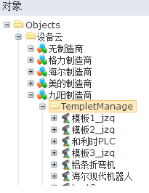
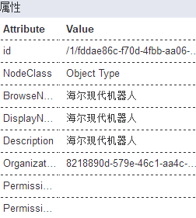
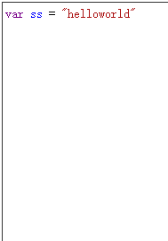

2. 深度开发者
我的资源
CPU 4核 3G 内存
厨电工厂产线监控（30用户订购 ）
现代机器人码垛操作分析
（20用户订购）
资源申请
测试范例
平台模型
通用设备
注塑机
机器人
现代机器人
我的产线
大数据对象
微服务列表
机器人微服务与列表
机器学习算法
时序数据调用

Slide 14
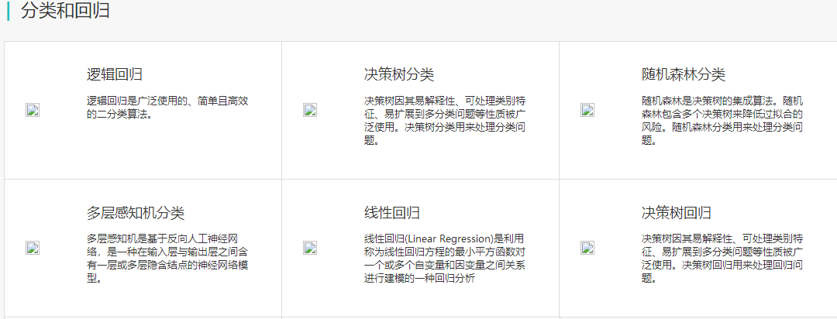
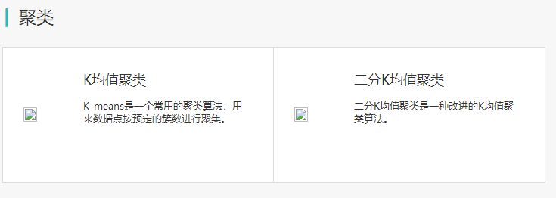
2. 深度开发者
我的资源
CPU 4核 3G 内存
厨电工厂产线监控（30用户订购 ）
现代机器人码垛操作分析
（20用户订购）
资源申请
平台模型
我的产线
大数据对象
微服务列表
机器学习算法
时序数据调用

Slide 15
3. 应用购买者 -工业互联网门户支持
我的设备
我的设备
胶州工厂
黄岛厨电
1号机器人
2号机器人
1号冲压机
我的APP
现代机器人码垛操作分析
标准机器人运行效率分析
更多APP。。

Slide 16
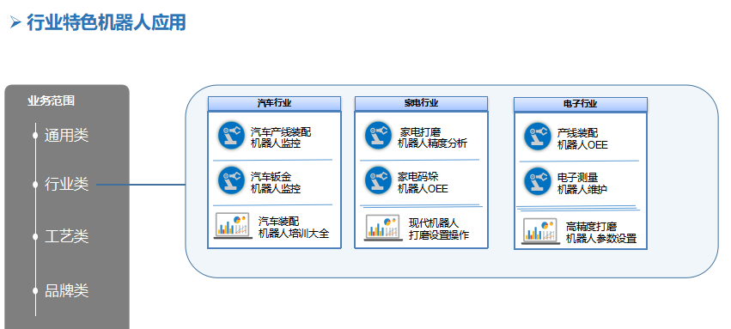
3. 应用购买者 -工业互联网门户支持
我的设备
我的APP
现代机器人码垛操作分析
标准机器人运行效率分析
更多APP。。
所有应用

Slide 17
3. 平台运营者 -海尔智研院
用户及资源
开发者资源 列表
平台资源
User1
CPU 4核 3G 内存
厨电工厂产线监控（30用户订购 ）
现代机器人码垛操作分析
（20用户订购）
User2
CPU 4核 3G 内存
厨电工厂产线监控（30用户订购 ）
现代机器人码垛操作分析
（20用户订购）
APP应用分析
User3
CPU 4核 3G 内存
厨电工厂产线监控（30用户订购 ）
现代机器人码垛操作分析
（20用户订购）
模型&APP管理
服务资源分析
用户 列表
时序数据资源分析
客户 | 设备数量 | APP量 | 访问次数 | 用户粘度指数
海尔厨电工厂 | 23 | 12 | 1223 | 90%
天津波轮工厂 | 122 | 4 | 3342 | 78%
北京奔驰汽车 | 341 | 3 | 223 | 60%

Slide 18
3. 平台运营者 -海尔智研院
用户及资源
资源使用
平台资源
平台报警：
9:20 容器进程失败
9:31 CPU预警
。。。。
APP应用分析
平台设备管理
服务资源分析
时序数据资源分析

Slide 19
3. 平台运营者 -海尔智研院
用户及资源
APP应用排名
平台资源
名称 | 购买量 | 开发者 | 排名 | 类型
现代机器人效率分析 V1.0 | 2331 | 北京现代机器人制造商 | 1 | 设备管理
通用机器人管理平台（for 车间） | 442 | 北京和利时 | 2 | 设备管理
厨电车间 冲压产线 能耗管理 | 223 | 海尔黄岛厨电工厂信息化组 | 3 | 产线管理
综合机器人能耗大数据分析 | 32 | 清华大学机器人研究院 | 4 | 设备管理
。。。 | 12 | 。。。 | 5 | 。。。
APP应用分析
平台设备管理
服务资源分析
时序数据资源分析

Slide 20
3. 平台运营者 -海尔智研院
用户及资源
平台资源
设备查询
设备权限分配
APP应用分析
设备类型编号 | 设备名称 | 用户数 | 归属 | 设备数量 | APP应用
2233 | 现代机器人 6代-EC21型号 | 2 | 海尔厨电工厂 | 13 | 3
1111 | 现代机器人 6代-EC21型号 | 3 | 海尔空调工厂 | 2 | 1
3332 | 注塑机 | 12 | 海尔黄岛厨电工厂 | 3 | 2
2332 | ABB机器人 | 3 | 海尔厨电工厂 | 4 | 2
 | 。。。 | 2 | 。。。 | 5 | 。。。
平台设备管理
服务资源分析
时序数据资源分析

Slide 21
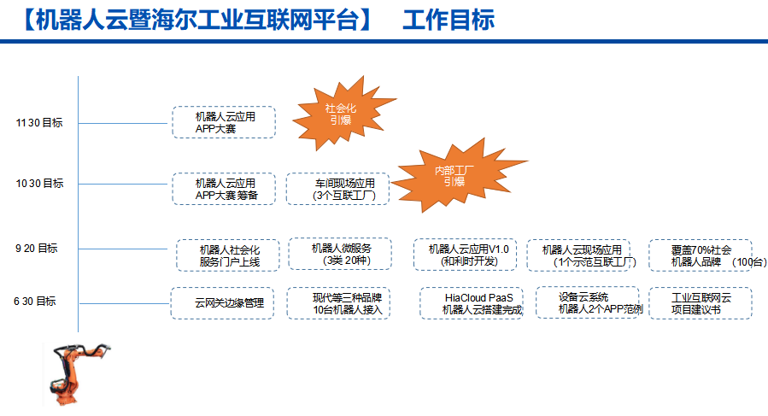
时间与需求
时间进度需求：
9--20 基础架构完成，实现 【深度开发者】
大部分【普通开发者】功能
基本 【应用购买者】功能
10-30 全部功能
配合年底海尔的机器人APP大赛活动

Slide 22
END

